Slide 1
تأملی در مسائل حقوقی
به کارگیری BIM
درتهیه شناسنامه فنی ملکی ساختمان و دوره نگهداری ساختمان
دکتر مهدی روانشادنیا، عضو هیات علمی واحد علوم و تحقیقات

Slide 2
فهرست مطالب
فرایند ساخت ساختمان در ایران
شناسنامه فنی ملکی
نمونه فرم های شناسنامه فنی ملکی
تجربه سایر کشورها
چیستی، سطح توسعه و بلوغ مدلسازی اطلاعات ساختمان
مدلسازی اطلاعات ساختمان در دوره نگهداری
جنبه های حقوقی قراردادی BIM
جمع بندی، نتیجه گیری و پیشنهادات

Slide 3
اهمیت موضوع
به گزارش بانک جهانی، سردرگمی فعالان اقتصادی برای اخذ مجوز و دریافت استعلام­های گوناگون و پراکندگی سازمانها و مؤسسات تعیین شده برای صدور مجوزها و همچنین زمان طولانی برای دریافت این مجوزها از موانع مهمی است که موجب نگرانی و تردید فعالان اقتصادی برای آغاز فعالیت و کسب مجوز شده است (Doing Business,World Bank Group, 2016
در برخی کشورها استفاده از مدلسازی اطلاعات ساختمان یک الزام قانونی شده است (مثل انگلستان).
شناسنامه فنی ملکی حق قانونی بهره برداران ساختمان ایران است.

Slide 4
فرایند ساخت ساختمان در ایران

Slide 5
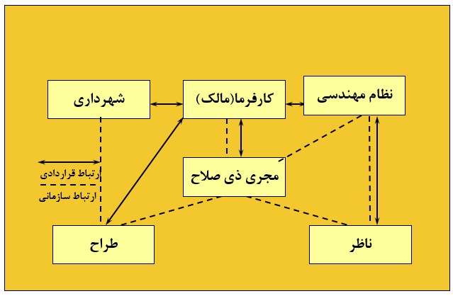
رابطه عوامل و نهادهای مرتبط با کار ساختمانی

Slide 6
مراحل اجرای پروژه ساختمانی
طراحی و اخذ پروانه از مرجع صدور پروانه
عقد قرارداد
تجهیز کارگاه
اجرای ساختمان توسط سازندی ذی صلاح (با نظارت ناظر)
- تبصره: در شرایطی داشتن مسئول ایمنی (بالای 3000 متر و 18 متر ارتفاع) الزامی است.
برچیدن کارگاه
صدور شناسنامه فنی و گواهی پایان کار ساختمان
بهره برداری (نگهداری و تعمیرات)

Slide 7
فرایندهای پایانی ساخت ساختمان در ایران
تکمیل گزارش مرحله ای مهندس ناظر
تاییدیه آسانسور، آتش نشانی و...
تاییدیه مهندس ناظر مبنی بر پایان کار
گواهی عدم خلاف
بیمه تضمین کیفیت
صدور شناسنامه فنی ملکی
پایان کار ساختمان در شهرداری
صدور اسناد تفکیکی

Slide 8
شناسنامه فنی ملکی

Slide 9
شناسنامه فنی و ملکی ساختمان
مطابق ماده 19 فصل 6 مبحث دوم مقررات ملی ساختمان، شناسنامه فنی و ملکی ساختمان اینگونه تعریف شده است:
شناسنامه فنی و ملکی ساختمان سندی است که حاوی اطلاعات فنی و ملکی ساختمان بوده و توسط سازمان استان صادر می گردد و در کلیه نقل و انتقالات ساختمانی همراه با نقشه های چون ساخت، تحویل خریداران می گردد تا از مشخصات ساختمانی که خریداری می نماید مطلع شود

Slide 10
شناسنامه فنی و ملکی
2-9-1- شناسنامه فنی و ملکی ساختمان سندی است که حاوی اطلاعات فنی و ملکی ساختمان بوده و توسط سازمان نظام مھندسی ساختمان استان صادر می گردد.چگونگی رعایت مقررات ملی ساختمان و ضوابط شھرسازی باید در شناسنامه فنی و ملکی ساختمان قید گردد.
تبصره 1: مجريان مكلفند پس از اتمام كار، براي تهيه شناسنامه فني و ملكي ساختمان به ترتيبي كه وزارت مسكن و شهرسازي تعيين مي نمايد، اطلاعات فني و ملكي ساختمان طبق گواهی ناظر بند
2-5-2 و تاییدیه های لازم را به سازمان نظام مهندسی و یک نسخه به مرجع صدور پروانه جهت پایان کار بدهند.
تبصره 2: هزينه هاي خدمات مهندسي اي كه در قالب شناسنامه فني و ملكي به مالك ساختمان ارايه مي شود براساس تعرفه خدمات فوق كه سالانه به پيشنهاد شوراي مركزي سازمان نظام مهندسي به تصويب وزارت مسكن و شهرسازي مي رسد در قالب ماده 37 قانون نظام مهندسی دریافت می گردد.

Slide 11
شناسنامه فنی و ملکی-2
2-9-2- شناسنامه فنی و ملکی ساختمان در کلیه نقل و انتقالات ساختمانھائی که پس از ابلاغ این آئیننامه، پروانه ساختمانی دریافت می دارند ھمراه با نقشه ھای چون ساخت باید تحویل خریدار گردد تا از مشخصات ساختمانی که خریداری مینماید، مطلع شود.
2-9-5- شھرداریھا و سایر مراجع صدور پروانه ساختمان در مورد ساختمانھایی که پس از ابلاغ این آیین نامه برای آنھا پروانه ساختمان صادر می کنند، در زمان خاتمه کار و تقاضای پایان کار، موظفند شناسنامه فنی و ملکی ساختمان را از متقاضی مطالبه و گواھی پایان کار را براساس آن صادر نمایند.

Slide 12
مشخصات شناسنامه فنی ملکی
شناسنامه فني و ملكي ساختمان به لحاظ مشخصات ظاهري داراي ابعاد 22/5 × 16/5 سانتيمتر بوده و برگهاي اصلي آن از جنس كاغذ كتان و مجلد به جلد گالين گور طلايي رنگ مي باشد، شناسنامه فني و ملكي ساختمان در كل كشور توسط وزارت مسكن و شهرسازي به صورت همسان تهيه شده و در اختيار سازما ن هاي استان ها قرار مي گيرد.
يك نسخه از شناسنامه فني و ملكي ساختمان نيز به منظور صدور پايا ن كار ساختمان تحويل مرجع صدور پروانه ساختمان مي شود.
صدور شناسنامه فني و ملكي ساختمان مستلزم تهيه و تكميل دفترچه اطلاعات ساختمان مي باشد كه مشتمل بر جداول مربوط به روند تهيه طرح، اجرا، نظارت و اطلاعات ساختمان است و نهايتا منجر به صدور شناسنامه فني و ملكي ساختمان مي شود كه اين دفترچه ها به تعداد كافي در اختيار دفاتر مهندسي طراحي و طراحان حقوقي ساختمان قرار داده مي شود.

Slide 13
مراحل تهیه و صدور شناسنامه فنی ملکی-1
19-1-1-صاحب كار با در دست داشتن درخواست صدور پروانه ساختمان به شهرداري يا ساير مراجع صدور پروانه ساختمان مراجعه نموده و با ارايه مدارك لازم تشكيل پرونده مي دهد.
19-1-2-مرجع صدور پروانه ساختمان پس از بررسي مدارك و درخواست صاحبكار نسبت به صدور مجوز تهيه نقشه (دستور نقشه) اقدام مي نمايد
19-1-3-صاحب كار با در دست داشتن مجوز تهيه نقشه (دستور نقشه) به يكي از دفاتر مهندسي يا اشخاص حقوقي طراحي ساختمان جهت تهيه طرح موضوع اين شيوه نامه مراجعه مي نمايد.
19-1-4-طراح ساختمان ضمن تهيه نقشه معماري منطبق بر ضوابط شهرسازي و مقررات ملي ساختمان يك نسخه از نقشه هاي معماري تهيه شده را جهت كنترل ضوابط شهرسازي تحويل مرجع صدور پروانه ساختمان مي نمايد و شهرداري در صورتي كه در نقشه هاي معماري داراي نقص يا ايراد باشد ، موارد را رسماً و كتباً به طراح اعلام نموده و آن را براي اصلاح به طراح عودت مي دهد.
19-1-5-مرجع صدور پروانه ساختمان در صورت كامل بودن نقشه هاي معماري ، نسبت به صدور صورتحساب عوارض مربوطه اقدام و درخواست تهيه و تكميل نقشه هاي اجرايي را مي نمايد.

Slide 14
مراحل تهیه و صدور شناسنامه فنی ملکی-2
19-1-6-طراح ساختمان نقشه هاي اجرايي معماري، سازه اي و تأسيساتي را تهيه كرده و جداول دفترچه اطلاعات سا ختمان را تكميل و تاييد مي نمايد و يكسري كامل از نقشه هاي تهيه شده را جهت كنترل مقررات ملي ساختمان به سازمان استان آن ارايه مي نمايد.
19-1-7-سازمان استان ضمن بازبيني مدارك ارايه شده ، نقشه هاي مربوط را با توجه به مقررات ملي ساختمان و ضوابط شهرسازي ، كنترل نموده و در صورت نداشتن ايراد زيربنايي ساختمان يا مجتمع يا مجموعه ساختمان را در بخش مربوط به طراحي ساختمان در دفترچه اطلاعات ساختمان ثبت مي نمايد.
19-1-8-در صورتي كه نقشه هاي ارايه شده داراي ايراد باشد، سازمان استان كتباً و رسماً به طراح اعلام مي نمايد و طراح نسبت به اصلاح و ارسال آن به سازمان استان اقدام خواهد نمود در هر حال مدت بررسي نقشه ها و تاييد آن توسط سازمان استان نبايد از يكماه تجاوز نمايد.

Slide 15
مراحل تهیه و صدور شناسنامه فنی ملکی-3
19-1-9-(ابطال شده در حکم دیوان) سازمان استان پس از معرفي مجري مورد نظر مالك به سازمان استان ، با دريافت يك نسخه از قرارداد مالك و مجري، دفترچه اطلاعات ساختمان تكميل شده توسط طراح را تحويل مجري نموده و وي را به همراه ناظران حقيقي يا حقوقي ساختمان به مرجع صدور پروانه ساختمان معرفي مي نمايد، يك نسخه از معرفي نامه ناظران مذكور به مالك و مجري نيز تحويل م ي گردد در ضمن تعداد و زيربناي كار مورد نظر توسط سازمان استان در دفتر كنترل ظرفيت اشتغال مجريان ثبت مي گردد.
19-1-10-شهرداري يا ساير مراجع صدور پروانه ساختمان پس از صدور پروانه ساختمان يك نسخه از آن ر ا به همر اه نقشه هاي مصوب در اختيار مجري و يك نسخه به هريك از مهندسان ناظر قرار مي دهد.
19-1-11-مجري مكلف است تصوير پروانه ساختمان و يك نسخه از نقشه هاي مصوب را به سازمان استان تحويل نمايد.

Slide 16
مراحل تهیه و صدور شناسنامه فنی ملکی-4
19-1-12-مجري مكلف است اطلاعات عمليات اجرايي را مرحله به مرحله در دفترچه اطلاعات ساختمان وارد نموده و تاييديه هاي ناظران را در هر مرحله اخذ نمايد. پس از تكميل و تاييد جداول مربوطه در پايان كار دفترچه را به منظور صدور شناسنامه فني و ملكي ساختمان به سازمان استان تحويل دهد.
19-1-13-سازمان استان براساس اطلاعات و تاييديه هاي موجود در دفترچه اطلاعات ساختمان، شناسنامه فني و ملكي ساختمان را حداكثر ظرف 15 روز صادر نموده و جهت ارايه به مرجع صدور پروانه ساختمان در اختيار مجري قرار مي دهد.
19-1-14-مجري مكلف است جهت دريافت گواهي پايان كار، شناسنامه فني و ملكي ساختمان صادر شده توسط سازمان استان را در اختيار مرجع صدور پروانه ساختمان قرار داده و مراجع مذكور مكلفند گواهي پايان كار را براساس شناسنامه فني و ملكي ساختمان صادر نمايند.
19-1-15-استنكاف از ثبت اطلاعات ساختمان از جانب طراحان، ناظران و مجريان به عنوان تخلف محسوب و توسط سازمان استان قابل پيگرد مي باشد.

Slide 17
مراحل تهیه و صدور شناسنامه فنی ملکی-5
19-1-16-در مجموعه هايي كه با يك پروانه ساختماني ساخته مي شوند پس از صدور شناسنامه فني و ملكي ساختمان، به ازا هر واحد يك نسخه مصدق شناسنامه فني و ملكي ساختمان با قيد توضيحات لازم بنابر تقاضاي مالكان توسط سازمان استان صادر و در اختيار آنها قرار مي گيرد
19-1-17-صدور المثني طبق ضوابطي كه توسط سازمان تعيين مي شود بلامانع است
19-1-18-هر نهاد يا شخص وارد كننده اطلاعات فقط در قبال اطلاعات خود مسوول مي باشد و در برابر صحت و سقم اطلاعات وارد شده توسط نهاد يا شخص ديگر مسووليتي ندارد.

Slide 18
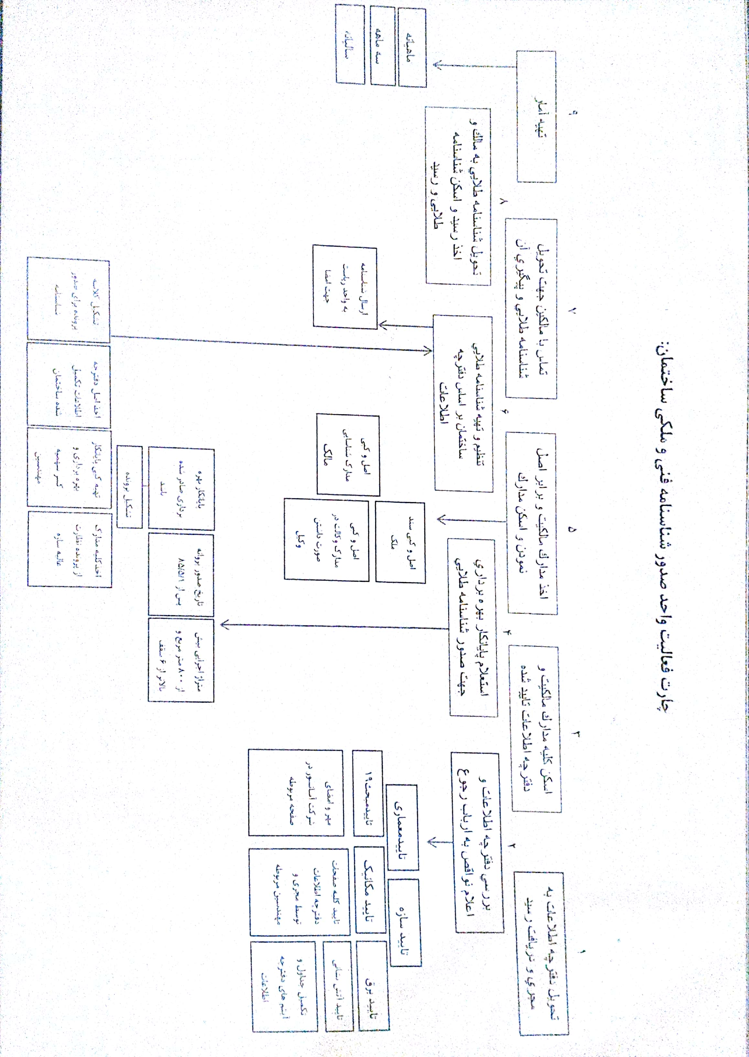

Slide 19
نمونه فرم های شناسنامه فنی ملکی

Slide 24
تجربه سایر کشورها

Slide 25
نمونه مدارک و رویه های مرتبط در سایر کشورها
Building Operator Certification
Building Certificates
building management system (BMS)
Document Management System
Building Approval Certificate
Building process information
Building Compliance Certificate
Building Warranty Certificate
City Civil Registry Department
Building Completion Certificate

Slide 26
نمونه عناوین چک لیست های مرتبط با آتش نشانی
Fire and Rescue NSW submissions
Fire and Rescue NSW submissions (Clause 152A)
BCA Compliance Capability Report for Development Application (DA) Lodgement
Building Regulatory, BCA and Fire Safety Audit Reports
Annual Fire Safety Statements
Building Regulatory and BCA advice for Crown Developments
Preparation of a Disability (Access to Premises — Buildings) Standards 2010 reports

Slide 27
نمونه مدارک گواهی انطباق ساختمان – - Strata
Building Compliance Certificate
• Form 24 and Form 26 (when applicable/or a copy of the Form 26 Approval)
• Builder’s Certification that the building complies with the Approved Building Permit
• Stormwater Certification
• Termite Notifications for Residential Development
• Structural Certification
• Electrical Certification
• Plumbing Certification
Additional documents for specific requirements e.g. hydraulic and fire separation

Slide 28
چک لیست گواهی اتمام عملیات ساختمانی-اسکاتلند

Slide 29
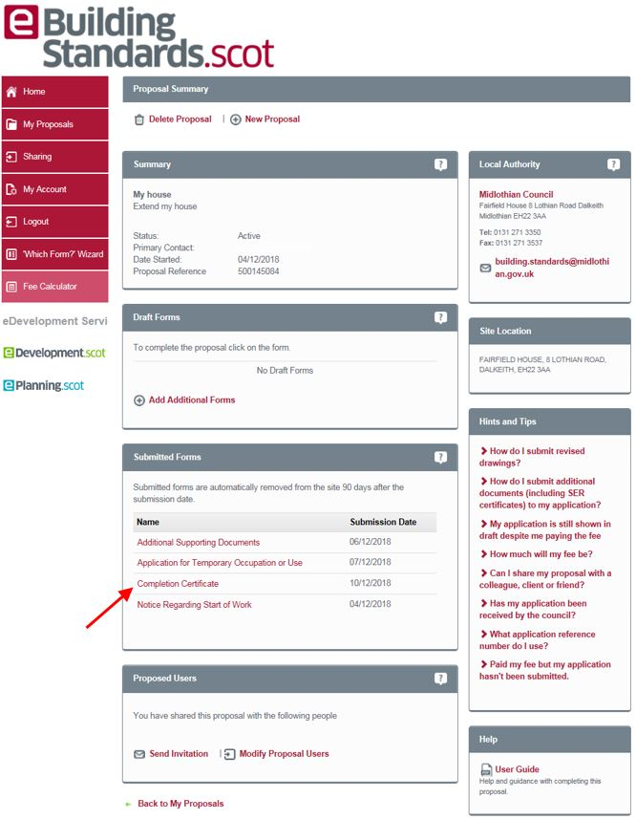
امکان انجام کلیه عملیات به صورت آنلاین در اسکاتلند

Slide 30
مدارک مورد نیاز برای صدور گواهی پایان کار در دبی
Building Completion Certificate Request (In case of applying through customer service center)
Inspection for Completion
Copy of Civil Defense Certificate
Approved Traffic Impact study
Compliance Certificate from main consultant
Approval of Sewerage connections
NOC from owner to issue Completion Certificate
Contractor’s clarification letter for issued comments point by point (applicable for all re-submissions)
Clearance of Undertaking Letter
Contractor’s clarification letter for issued comments point by point
  Note:
  The below prerequisites should be obtained before request for Building Completion Certificate:
  Approval of Structural Completion Inspection (Form No. ZA-DC-F-74)
  Approval of Final Land-Demarcation (Form No. ZA-MP-F-11)
  Accepted Third Party Building Survey Report by DDA (Form No. ZA-DC-F-99) (Excluding Villas)
  Approved drawings by DDA must be available at site

Slide 31
چیستی، سطح توسعه و بلوغ مدلسازی اطلاعات ساختمان

Slide 32
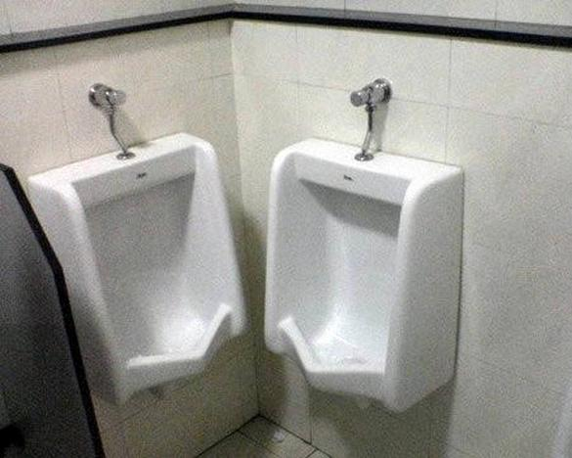
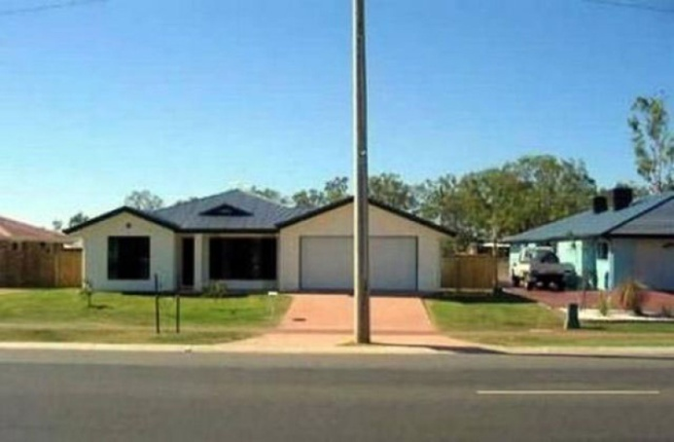
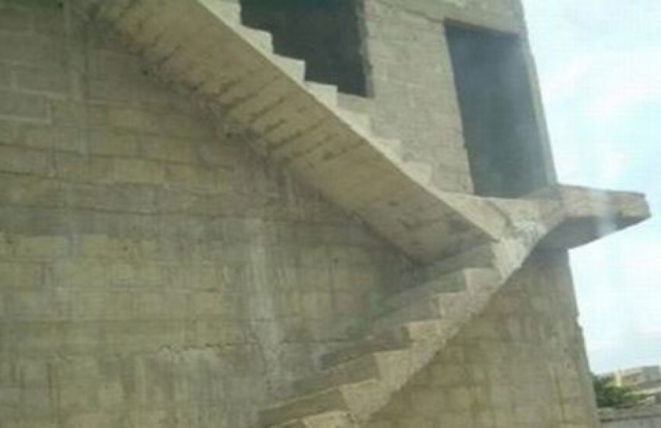
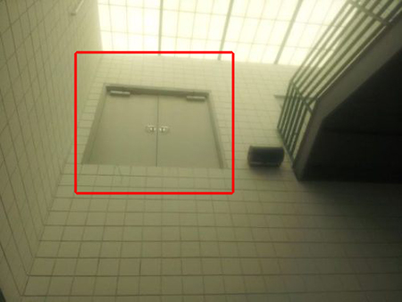

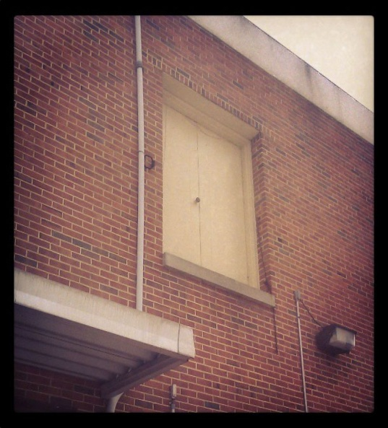
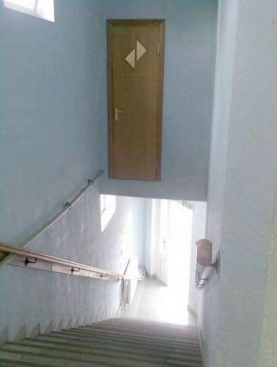

بدون مدلسازی اطلاعات ساختمان...
Notes:
32
32

Slide 33
مدلسازی اطلاعات ساختمان (BIM)
مفهوم BIM از ابتدا دهه 1970 ایجاد گردید و ابتدا در مقاله ای در سال 1992 با نام Building Information Model توسط ون­ندردین و اف.پی.تولمن ارایه گردید.
البته در مورد تعریف مفهوم BIM نظرات مختلفی وجود دارد از جمله انجمن پیمانکاران عمومی امریکا، مدلسازي اطلاعات ساختمان را توسعه و استفاده از مدل نرم­افزاري براي شبیه­سازي ساخت و عملیات یک ساختمان تعریف میکند؛ مدل حاصله، یک مدل اطلاعات ساختمانی است که یک ارائه دیجیتالی «غنی از اطلاعات » ، شیءگرا ، هوشمند و پارامتري از ساختمان است و دیدگاه و اطلاعات آن، به اقتضاي نیاز کاربران میتواند مورد استخراج قرار گرفته و تجزیه و تحلیل شود تا اطلاعات مورد نیاز براي تصمیم­گیري و بهبود فرآیند تحویل پروژه تولید شود.
استاندارد ملی BIM ایالات متحده امریکا (NBIMS) خاطرنشان میکند که تعریف یکتا و مشخصی براي BIM وجود ندارد، با این حال، BIM را یک ارائه دیجیتالی از خصوصیات فیزیکی و عملکردي ساختمان و یک منبع دانش اشتراك­گذاري شده برای تصمیم­گیریهاي قابل اطمینان در طول عمر ساختمان (از طرح اولیه تا تخریب) تعریف میکند.

Slide 34
چه چیزی نیست؟!
“CAD helps people to draw. BIM helps people to construct.” (Richard Saxon, Ecobuild, February 2009)
“BIM is not CAD. BIM was never meant to be CAD. CAD is a replacement for pen and paper, a documentation tool. By comparison, BIM programs are design applications in which the documentation flows from and is a derivative of the process, from schematic design to construction to facility management.” (Pete Zyskowski, Cadalyst)

Slide 35
سه نوع طبقه بندی
سطح استفاده
سطح توسعه (جزئیات)
سطح بلوغ

Slide 36
1-سطح استفاده
Level of Use
سطح استفادهس
2D visualisation of the 3D on a plan
6D + Sustainability
3D Basic geometrical representation
7D + Facility management applications.
4D + Scheduling
5D + Estimating
XD The next ones : comfort ? Security ?
Notes:
36
36
36
36

Slide 37
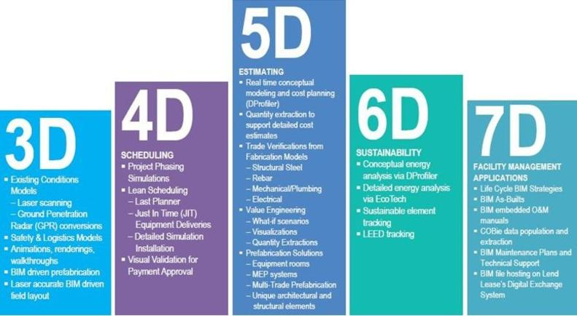
جزئیات سطح استفاده
Notes:
37
37
37
37

Slide 38
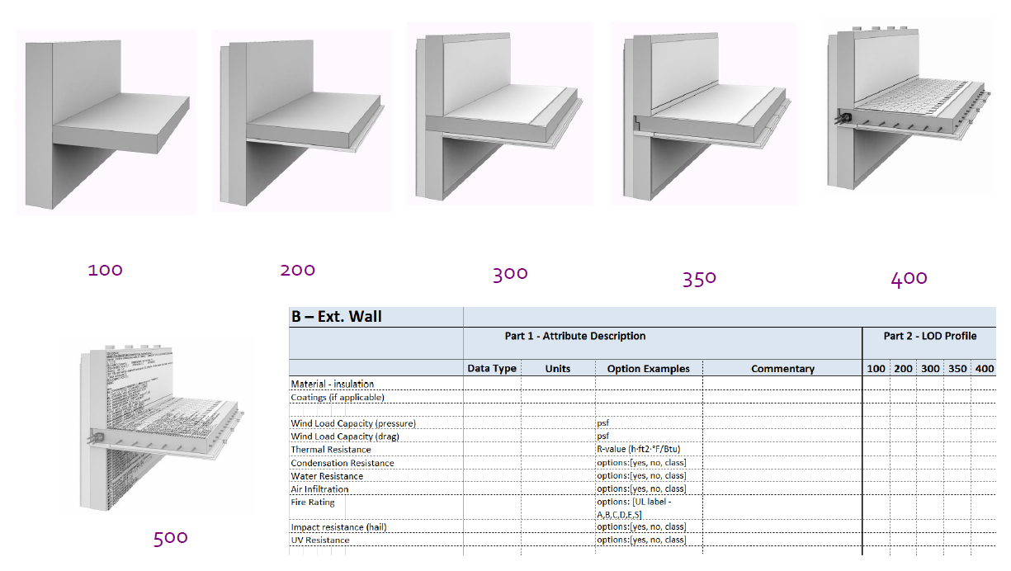
2) Level of development
LOD
Notes:
38
38
38

Slide 39
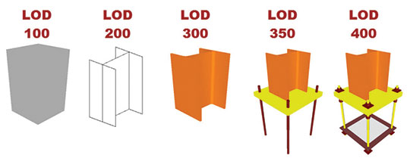
2) Level of development
LOD
Below is graphic representation of the concept. As the LOD increases we get more information about the beam, although graphically that may not indicate a huge jump such as between LOD 200 and 300.
Notes:
39
39
39

Slide 40
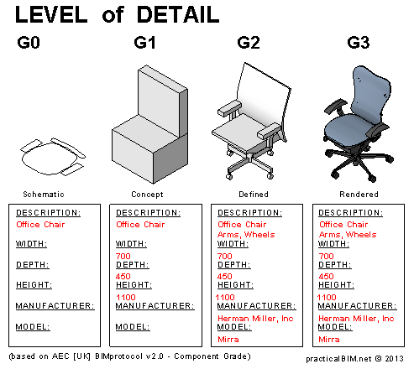
2) Level of detail
LOD Too !
Level of Detail refers to the amount of information provided. With level of detail, it is assumed that all the provided information is relevant to the project and can be relied upon with certainty.
Notes:
40
40
40

Slide 41
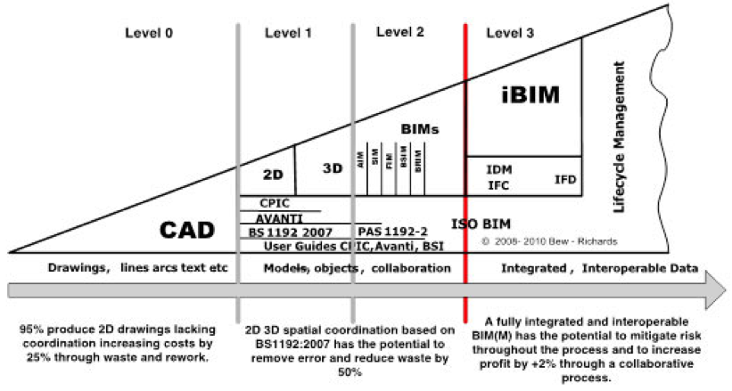
سطح بلوغ BIM
BIM MATURITY LEVEL
Notes:
41
41
41
41

Slide 42
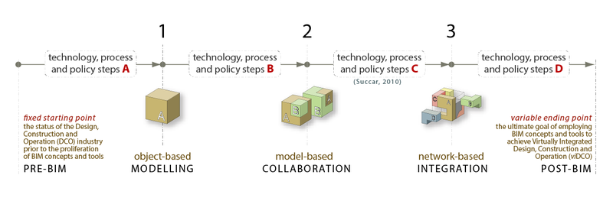
Notes:
42
42

Slide 43
مدلسازی اطلاعات ساختمان در دوره نگهداری

Slide 44
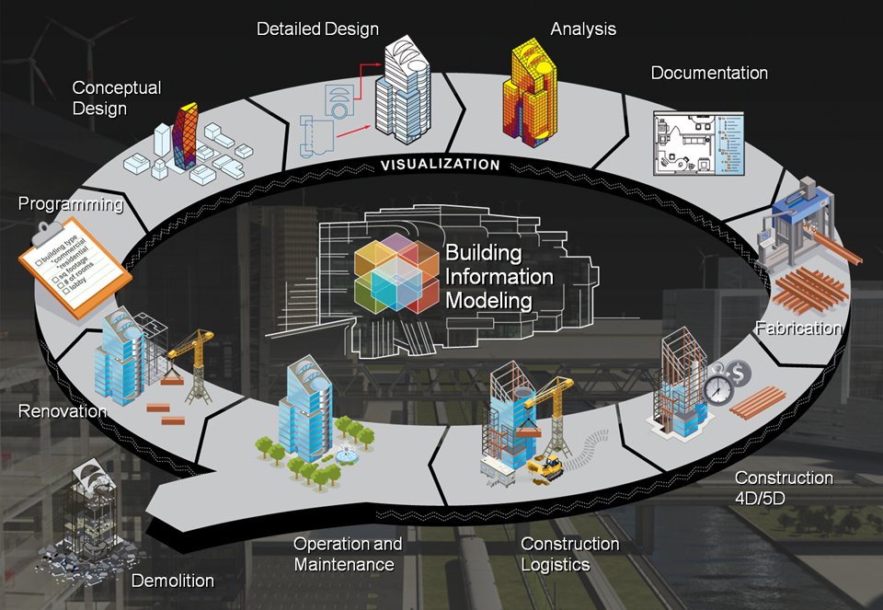
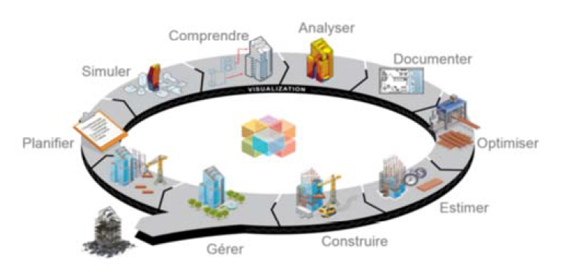
جایگاه مدلسازی اطلاعات در چرخه عمر پروژه
Notes:
44
44
44

Slide 45
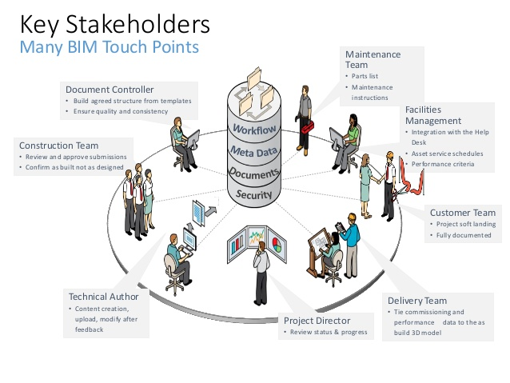
ذینفعان مدلسازی اطلاعات ساختمان

Slide 46
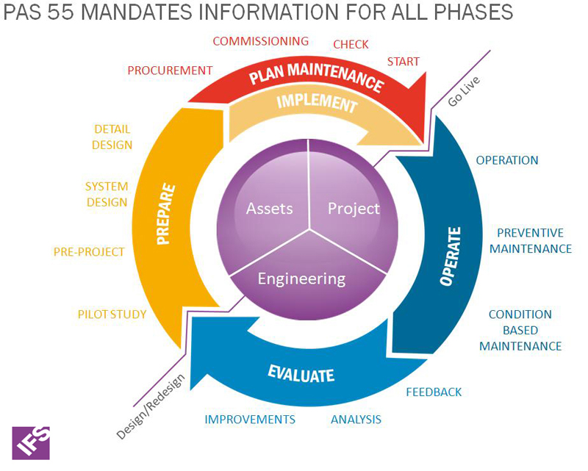
اطلاعات الزامی برای فازهای مختلف پروژه
Notes:
46
46
46
PHASE ND 1 Concept Esquisse
Ce niveau de développement (ND) permet d’initier la démarche BIM au travers d’une première maquette numérique. Celle-ci se caractérise par des volumes 3D génériques permettant une représentation globale du projet dans son environnement. Elle est portée par l’architecte et l’ingénierie contribue à celle-ci par la transmission des locaux techniques nécessaires au projet
(surface, localisation…).
En cours d’esquisse, cette maquette permet l’utilisation d’outils d’aide à la décision :
• étude des mouvements de sol ;
• étude d’ensoleillement (analyse des masques) ;
• étude des vents ;
• visualisation de l’insertion dans le site ;
• interfaces avec avoisinants et existants ;
• analyse des surfaces du projet (conformité au programme).
PHASE ND 2 Avant-Projet
Ce niveau de développement (ND) permet l’enrichissement de la maquette numérique sur la base du projet de l’architecte et des éléments techniques fournis par les spécialistes. Les études structurelles et techniques prennent forme et sont renseignées, permettant ainsi l’extraction des informations caractérisant les objets.
L’estimation financière du projet est basée sur des ratios, dont certains peuvent être étayés par des quantités extraites de la maquette numérique.
La structure du bâtiment est dimensionnée et calculée permettant de valider le projet de l’architecte. Les principaux locaux techniques sont modélisés permettant de valider les surfaces du programme.
Une première projection de l’emprise des principaux équipements et réseaux est alors disponible au sein de la maquette.
PHASE ND 3 Avant-projet détaillé
Ce niveau de développement (ND) présente de manière exhaustive les composants de la maquette numérique (MN) : ils sont repérés et renseignés et permettent une description détaillée du (des) projet(s).
Il permet l’établissement de quantitatifs nécessaires à l’estimation financière, permettant ainsi de participer à la fiabilisation des risques évoquée au paragraphe 2 « Évolutions en cours ».
Ce ND complète le modèle numérique des réseaux techniques et des détails architecturaux.
Les calculs structurels sont affinés.
La maquette numérique permet la consultation des entreprises sur la base d’un support traditionnel (papier ou fichier PDF) ou numérique (maquette).
L’organisation des différents intervenants est essentielle au bon déploiement de procédures liées à la conception BIM :
• renseignement des objets 3D ;
• pré-synthèse des réseaux techniques ;
• pré-synthèse architecturale ;
• collaboration de projet.
PHASE ND 4 Synthèse des études d’exécution
Ce niveau de développement (ND) est celui de l’exécution des travaux par l’entreprise.
La maquette numérique (MN) de ND4 intègre progressivement les caractéristiques des éléments retenus dans les marchés d’entreprises et mis au point durant les études d’exécution.
Le titulaire des études d’exécution développe la maquette ND3 et produit ses documents d’exécution, d’usine, de fabrication, d’atelier. Il établit ses commandes, sa méthodologie d’exécution et intègre les informations dans la MN qui devient ND4.
Cette maquette permet d’apprécier les impacts éventuels des modifications potentielles pendant la phase d’exécution.
PHASE ND 5 Dossier des ouvrages exécutés
La maquette numérique en ND5, double virtuel de la construction, contient toutes les informations des dossiers des ouvrages exécutés (DOE).
De cette maquette peuvent être extraits des plans détaillés de l’ouvrage ainsi que tous les documents permettant l’exploitation et la maintenance des équipements installés
Ce niveau ND5 permet le développement ultérieur de maquettes ND6 Il permet donc l’extraction de maquettes, supports de l’exploitation, de la gestion de maintenance assistée par ordinateur (GMAO) et des interventions ultérieures.
PHASE ND 6 Exploitation
L’objectif d’une maquette en ND6 est de déployer l’information nécessaire aux utilisateurs en vue de l’exploitation de l’ouvrage construit.
Les utilisateurs sont les gestionnaires du patrimoine mais aussi les intervenants (maintenance, audit…) et les occupants.
La manipulation de la maquette numérique de ce niveau de développement ND6 doit pouvoir se faire dans un environnement sans logiciel de construction assistée par ordinateur (CAO) donc au travers d’une interface simplifiée.

Slide 47
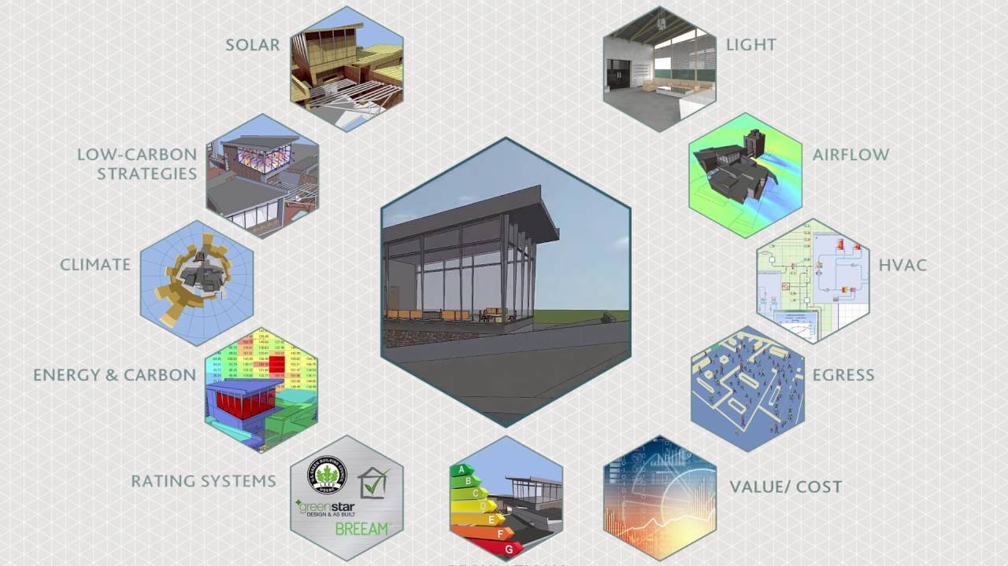
زمینه های کاربرد در دوره نگهداری
Notes:
47
47
47

Slide 48
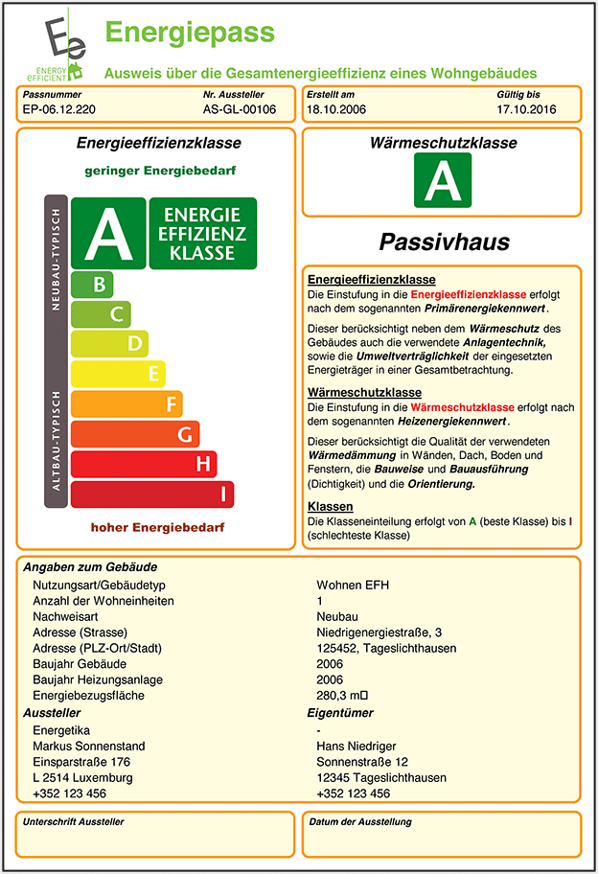
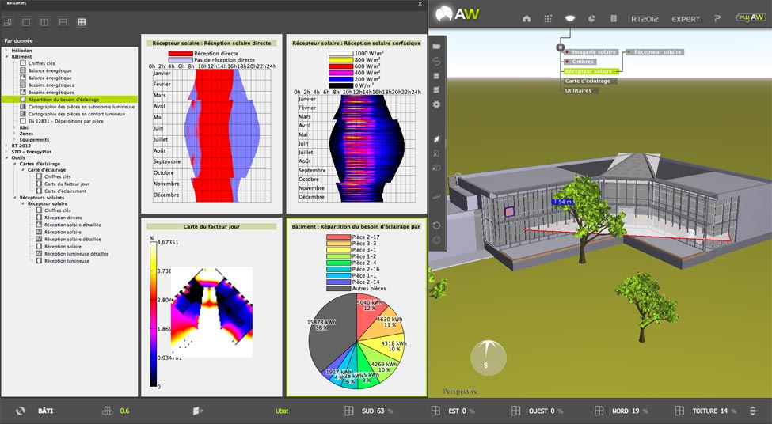
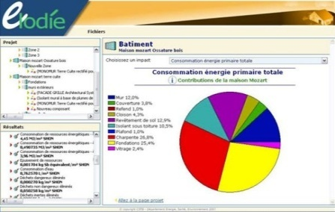
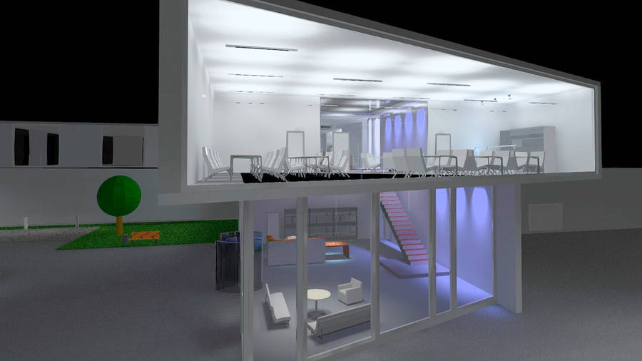
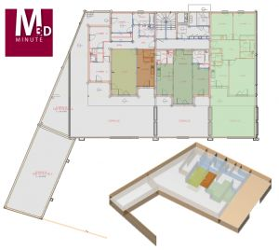
Design Modelling : Energy, Lighting, Acoustic, Costs… Industry softwares.
ClimaWin : Energy
Archiwizard
Elodie (Environment)
Dialux (Lighting)
DEVISOC (Costs)
Notes:
48
48
48
48

Slide 49
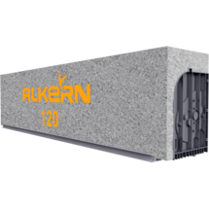
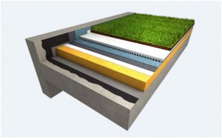
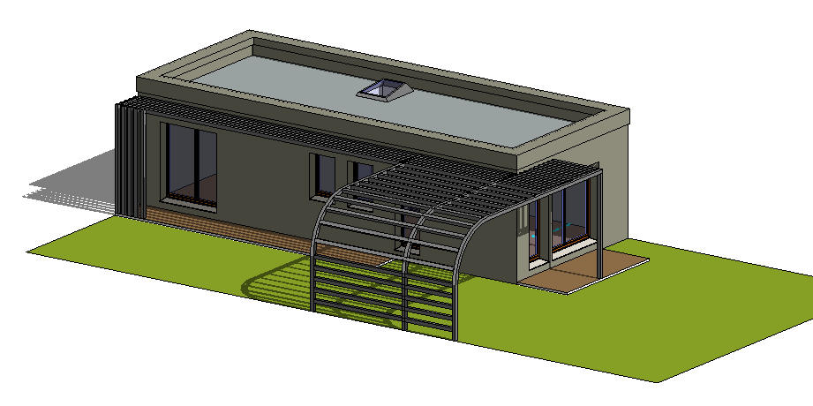
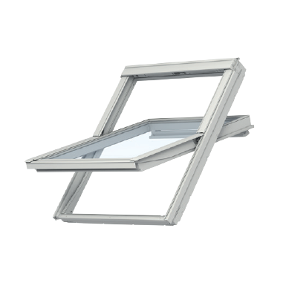

The model may be realised from BIM objects provided by the manufacturers thanks to parametric objects. You can find them on the industrial websites or in libraries (BIMobject, BIM Components, Polantis ….):
ALKERN
SIPLAST
VELUX
LA TOULOUSAINE
And Many More…
Notes:
49
49
49

Slide 50
نتایج تحقیقات گذشته
از منظر مالکیت حقوقی مدل تقریبا بررسی و پژوهش زیادی انجام نگرفته است . همانطور که در تحقیقات انجام شده آمده این یکی از چالشهای موجود در بکارگیری از مدل BIM میباشد که از منظر حقوقی مالکیت و مسولیت حقوقی این مدل با چه کسی( طراح مدل ، مالک پروژه، سازمانهای حکومتی و ...) است .
در مورد کنترل قوانین فقط به مباحث ایمنی مانند خطر سقوط و پرتگاهها و... پرداخته شده و به سایر موارد کنترل الزامات طراحی مانند رعایت مساحت لازم در فیلتر ورودی و مانند آن پرداخته نشده است .
در استفاده از مدل BIM در مدیریت کارگاه عمدتا" به مباحث کنترل هزینه توسط کم کردن تداخلات و مانند آن پرداخته شده است و به کنترل زمانبندی کمتر مورد توجه قرارگرفته است
دراستفاده از مدل BIM در پروژههای ساختمانی عموما" پژوهشها در استفاده از آن در فازهای طراحی و ساخت پروژه میباشد و مباحث مستند سازی مدل­ها و اطلاعات موجود در آنها بخصوص برای استفاده در فاز بهره­برداری و در طول چرخه عمر ساختمان کمتر مورد توجه قرار گرفته است.

Slide 51
- مقاله آقای امیرحسین ستوده بیدختی با عنوان "مقدمه ای بر استفاده از مدل سازی اطلاعات ساختمان (BIM ) در مدیریت بهره برداری و نگهداری ساختمان ها"
بنا بر این تحقیق مسئولیت های مدیریت بهره برداری و نگهداری در حوزه مدیریت عبارتند از: یک مدیر بهره برداری و نگهداری یک برنامه ریز استراتژیک است که به سازماندهی روز به روز عملکرد ها برای یک کسب و کار کمک میکند، در حوزه نگهداری هم عبارتند از: یکی از اولویت های مهم برای مدیر بهره برداری و نگهداری این است که مطمئن شود تمام مناطق به درستی نگهداری و حفظ میشوند .
یکی از زمان گیر ترین و هزینه برترین بخش در تعمیرات و نگهداری ساختمان ها شناسایی و قضاوت اولیه و تهیه اطلاعات لازم از سازه موجود جهت تصمیم گیری بهینه میباشد با بکارگیری مدل سازی اطلاعات ساختمان کلیه اطلاعات ساختمان همچون طراحی معماری، اطلاعات تاسیسات، زیرساخت های ساختمان و اطلاعات سازه ای و... را در اختیار مدیر بهره برداری و نگهداری قرار می دهد تا تصمیم گیری را برای بهسازی، ترمیم و یا نوسازی بخشی های مختلف یک ساختمان را به صورت موثر و به سرعت انجام دهد .

Slide 52
در نهایت مطالعات موردی بیمارستان عمومی مریلند که در آن پروژه از اطلاعات موجود در روند ساخت و ساز این بیمارستان برای جمع آوری و سازماندهی مجدد اطلاعات در نرم افزار مدل سازی اطلاعات ساختمان (BIM) مورد استفاده قرار گرفته است، اطلاعات تجهیزات و تاسیسات مرتبط به وسیله بارکد به یکدیگر متصل شده­اند.
نتایج حاصله نشان دهنده کاهش ضایعات، بهبود عملکرد در چرخه حیات تجهیزات، افزایش بازده در تعمیر و نگهداری پیشگیرانه در هر مرحله از تعمیر و نگهداری بود .
و مطالعه موردی پروژه تالار شهر بریسبن در این مقاله بررسی گردیده است : تالار شهر بریسبن یکی از ساختمان های تاریخی شهر بریسبن در کوئینزلند استرالیا در سال1935 احداث شد و در سال 2005برای بازسازی و ارزیابی شرایط محیطی و مصرف انرژی این ساختمان مدل سازی اطلاعات ساختمان برای این ساختمان با اطلاعات گذشته و همچنین اسکن های لیزری تهیه شد.

Slide 53
Preventative Maintenance Scheduling
- Tracking and maintaining lifecycle information about the building structure (wall, floors, roof, etc.) as well as the equipment serving the building (mechanical, electrical, plumbing, etc.) to plan and schedule a program of maintenance activities that will improve building performance, reduce repairs, and reduce overall maintenance costs.[Asset management, control and maintenance of equipments] Gestion du patrimoine, pilotage et maintenance des équipements.
Asset Management
- Linking data in a BIM record model to a database of building assets to assist in efficiently maintaining and operating the facility. These assets often include the building elements, systems, and equipment that must be maintained and operated efficiently to satisfy the facility users’ requirements in a cost effective way.
Notes:
53
53

Slide 54

چند نمونه از پیاده سازی برای ساختمان های هوشمند
Project/Arranger | Details
Western Kentucky University, Kentucky Arranged by Johnson Controls, Inc. and Western Kentucky University | Showcase of Energy Information System: Panoptix® platform that includes applications for utility tracking and reporting; fault detection and diagnostics; equipment performance analytics; and measurement and verification; and a public-facing energy information kiosk.
Adobe Systems Incorporated, West Tower 12 Smart Floor, California Arranged by WattStopper and IBS, Inc. | Showcase of digital lighting management solution by WattStopper and IBIS-centralized software interface responsible for integrated sequences of operation, optimizing control strategies, and reducing energy consumption.
Virginia Tech Campus, Blacksburg, Virginia Arranged by Siemens Industry, Inc. | Showcase of the development of an operations control center, centralizing the coordination and management of the campus HVAC infrastructure, improvement in operations efficiency and responsiveness, and effective management of BAS data to improve decision making.
Microsoft Corporation Headquarters, Redmond, Washington Arranged by Microsoft Corporation | Showcase of intelligent building system overlay, automating RCx program, optimizing campus portfolio (35,000 assets), improving labor efficiencies, and automating building performance reporting.
Notes:
54

Slide 55
جنبه های حقوقی قراردادی BIM

Slide 56
جنبه های قانونی مدلسازی اطلاعات ساختمانOlatunji, sher

Slide 57
بررسی دو نوع فرم قراردادی-abdirad 2015

Slide 58
موارد غفلت شده در قراردادهای مدلسازی اطلاعات ساختمان-1

Slide 59
موارد غفلت شده در قراردادهای مدلسازی اطلاعات ساختمان-2

Slide 60
موارد غفلت شده در قراردادهای مدلسازی اطلاعات ساختمان-3

Slide 61
جمع بندی و نتیجه گیری

Slide 62
ملاحظات حقوقی به کارگیری مدلسازی اطلاعات ساختمان در حال بهره برداری-1
از آنجا که تهیه شناسنامه فنی ملکی، با دفترچه فنی اطلاعات شروع می شود، مدلسازی اطلاعات ساختمان می تواند در بهبود سیستم مدیریت مستندات پروژه موثر باشد.
بنا به تحقیقات گذشته، به کارگیری مدلسازی اطلاعات ساختمان کاهش مصرف انرژی، تولید کربن، هزینه های بهره برداری و... را به دنبال دارد.
براوردهای اولیه حاکی از آن است که نسبت منافع به هزینه های کاربست مدلسازی اطلاعات ساختمان در چرخه حیات ساختمان مناسب است.
امکان توسعه فیزیکی و نرم افزاری مدیریت ساختمان، بایستی در قرارداد مد نظر قرار گیرد.
رعایت مالکیت معنوی (کپی رایت)، اطلاعات و سطح دسترسی ها (بهره برداران، مالکان، سازندگان، مهندسان، مرجع صدور پروانه)باید مورد توجه در تدوین فرایند کاری قرار گیرد.

Slide 63
ملاحظات حقوقی به کارگیری مدلسازی اطلاعات ساختمان در حال بهره برداری-2
روش های تضمین کیفیت و کنترل کیفیت مدل ها طراحی و اجرا شود.
در قراردادها، سهولت استفاده از مدل در سایر تجهیزات (مانند گوشی موبایل) مد نظر قرار گیرد.
امکان تبادل اطلاعات با سایر سامانه های مدیریت ساختمان و سازگاری مدل با آنها مورد توجه باشد.
در قراردادهای برونسپاری مدلسازی اطلاعات امنیت اطلاعات، ویروس و کرم ها، هک شدن، بروز مشکلات نرم افزاری و میزان وابستگی به کیفیت شبکه باید مد نظر قرار گیرد.
سطح شایستگی و صلاحیت بهره برداران و آموزش های مربوط به مدل اطلاعات ساختمان تعریف شود.
نحوه، کیفیت و مدت خدمات پس از فروش و پشتیبانی، آموزش و بهره برداری سیستم های مرتبط باید در قرارداد دیده شود.

Slide 64
پیشنهادات تحقیقات آتی-1
ضرورت تدوین قوانین و مقررات حمایت کننده از به کارگیری مدلسازی اطلاعات ساختمان احساس می شود.
موضوع از دیدگاه دستورالعمل اصلاح فرایندها و روش های انجام کار دستگاههای اجرایی ابلاغی سازمان برنامه در سال 1393 بررسی شود.
آثار به کارگیری مدلسازی اطلاعات ساختمان در کاهش زمان فرایند صدور پروانه های ساختمانی و گردش کار صدور پایان کار و سند مالکیت بررسی شود.
رابطه شناسنامه فنی ملکی مبتنی بر مدلسازی اطلاعات ساختمان و بیمه تضمین کیفیت جای بررسی دارد.
نقش و جایگاه و ارتباطات سیستم های مدیریت ساختمان، پایش وضعیت و سیستم های هوشمند و اثرگذاری آن در شاخص های توسعه پایدار ساخت قابل بررسی است.
نحوه اتصال دوره ساخت و بهره برداری در مدلسازی اطلاعات ساختمان و سیستم های مدیریت ساختمان قابل بررسی است.
ضوابط تعیین سطح استفاده، سطح جزئیات و سطح بلوغ در قراردادهای مرتبط با نگهداری تدوین شود.

Slide 65
پیشنهادات تحقیقات آتی-2
شیوه های مناسب ارزش گذاری خدمات مدلسازی اطلاعات ساختمان در چرخه عمر ساختمان زمینه مناسبی برای تحقیقات آتی است.
تدوین شاخص های کلیدی عملکرد کاربست مدلسازی اطلاعات ساختمان در دوره بهره برداری می تواند مد نظر قرار گیرد.
مطالعه تطبیقی به کارگیری مدلسازی اطلاعات ساختمان در دوره بهره برداری با قوانین تملک آپارتمانها، نظام مهندسی و کنترل ساختمان، شهرداری ها، انتشار و دسترسی آزاد به اطلاعات، مقررات ملی ساختمان و... و پیشنهاد مقررات تسهیل کننده و تشویق کننده قابل انجام است.
قراردادهای نرم افزاری برای فعالان صنعت ساختمان کمتر شناخته شده و احتمال تسهیم نامتناسب ریسک های قراردادی وجود خواهد داشت. مطالعه مدیریت ریسک این قراردادها توصیه می شود.
مکانیزم های حل اختلاف (میانجیگری، داوری، دادگاه و...) خاص قراردادهای مدلسازی اطلاعات طراحی شود.

Slide 66
سپاسگزار توجهتان
مهدی روانشادنیا

